Slide 1
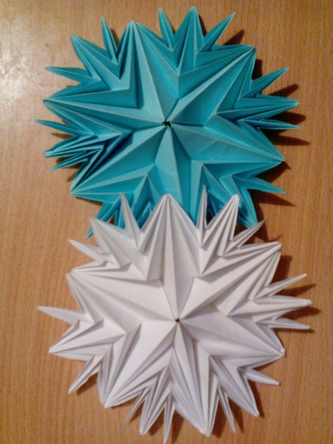
МАСТЕР-КЛАСС Объемная снежинка ОРИГАМИ
Выполнила руководитель детского объединения «Волшебные узоры»
СОШ №1 г.Вуктыл, РК
Бабченкова Л.И.

Slide 2
Мастер-класс предназначен для занятий кружка по работе с бумагой для обучающихся 10-11 лет.
Тема: Оригами
Цель: Изготовление объёмной снежинки в технике оригами.
Задачи:
1) закрепить основные понятия оригами;
2) закрепить навыки складывания бумаги;
3) развивать навыков и умений ручного труда;
4) развивать моторику пальцев.
Данную снежинку можно использовать для украшение интерьера или как ёлочную игрушку.

Slide 3
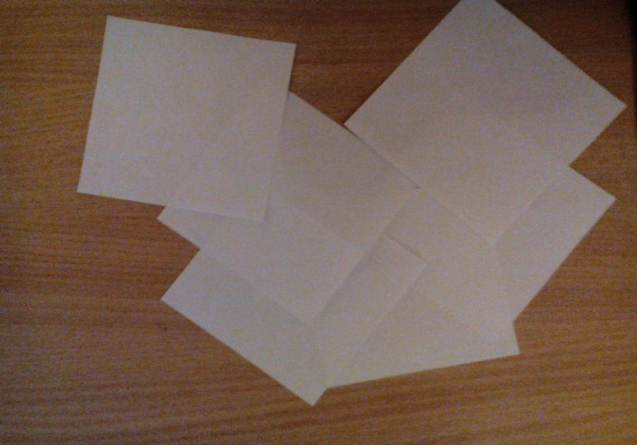
Для работы нам потребуется 6 одинаковых квадратов бумаги. Лучше использовать заготовки из офисной бумаги ( из одного листа у нас получилось 4 квадрата. Можно взять и квадраты из блоков для записей.

Slide 4
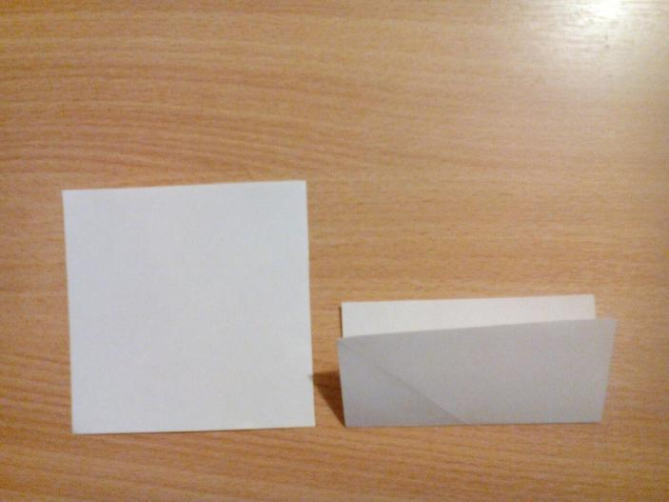
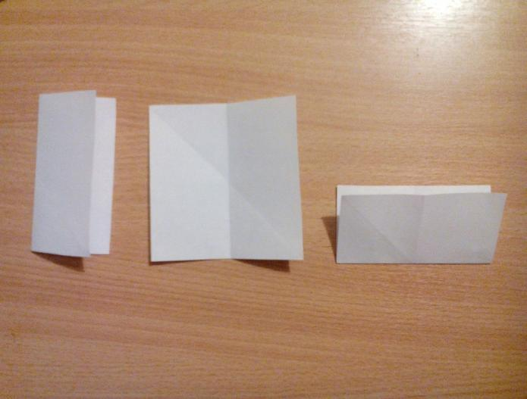
Сложить квадрат пополам (фото 1), затем развернуть и сложить две другие стороны (фото2).
1
2

Slide 5
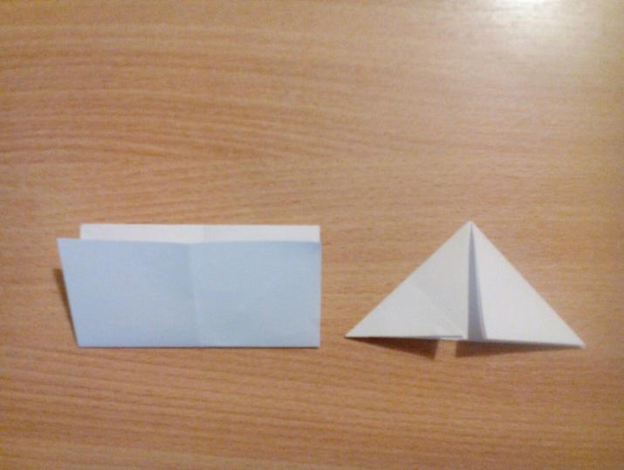
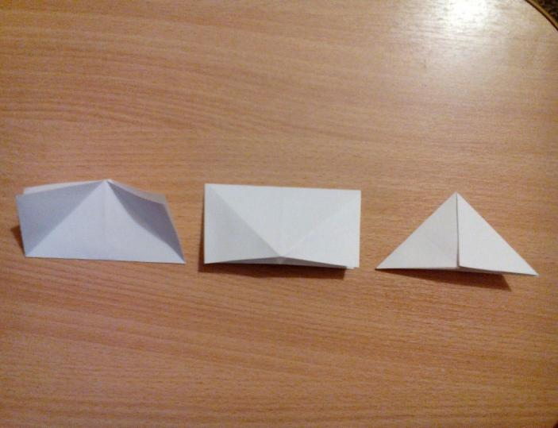
Положить заготовку открытой стороной наверх. Согнуть короткие стороны к центральной линии (фото3), разогнуть, перевернуть заготовку открытой стороной вниз и повторить сгибы(фото4).
3
4

Slide 6
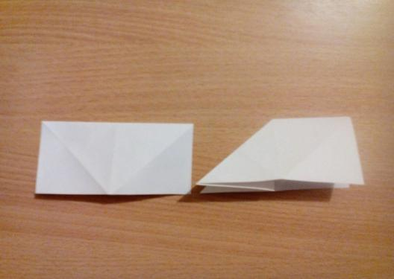
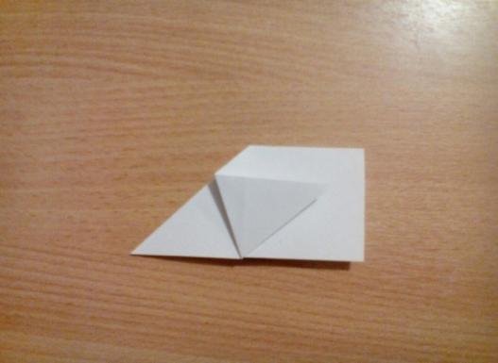
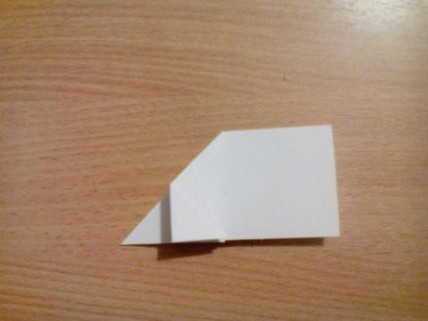
Вогнуть внутрь треугольник у маленького квадрата слева (фото5), затем отогнуть верхний угол к диагонали второго квадрата (фото6) разогнуть и отогнуть этот же уголок к нижней точке вертикальной линии (фото7).
5
6
7

Slide 7
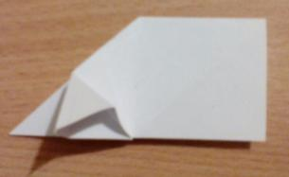
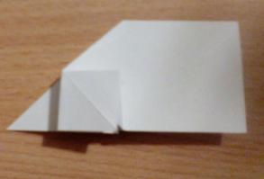
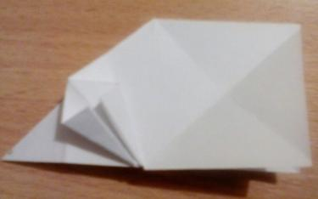
Отвернуть угол в исходное положение(фото8) и надавить на угол, получится квадрат (фото9).Стороны квадрата согнуть к диагонали, как на фото 10.
8
9
10

Slide 8
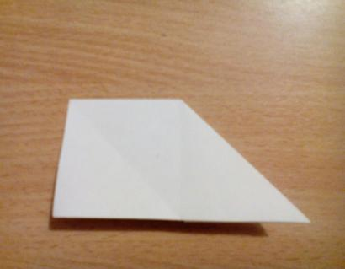
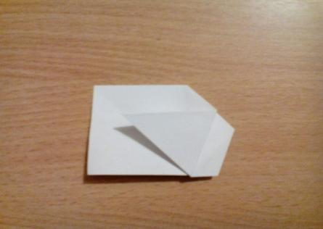
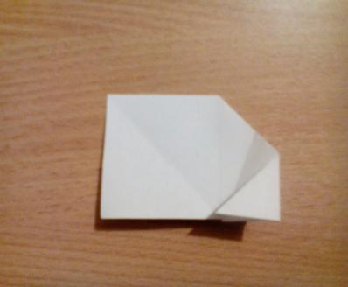
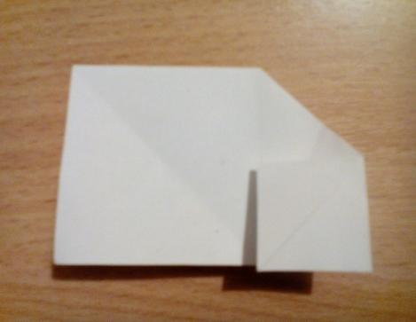
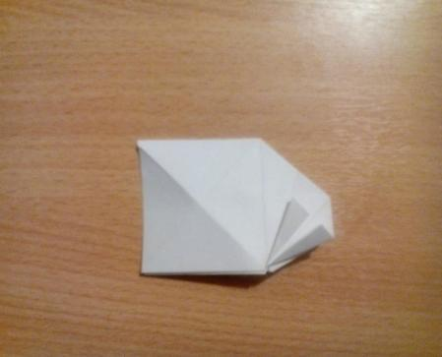
Заготовку развернуть и проделать со вторым углом то же самое.

Slide 9
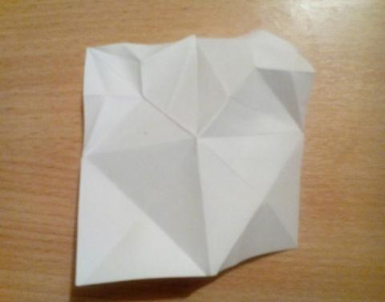
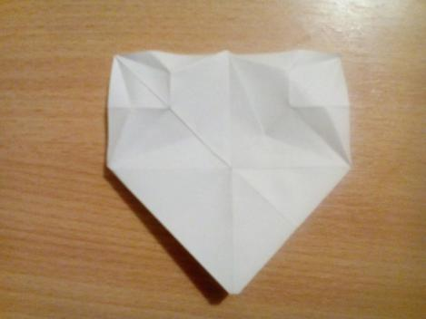
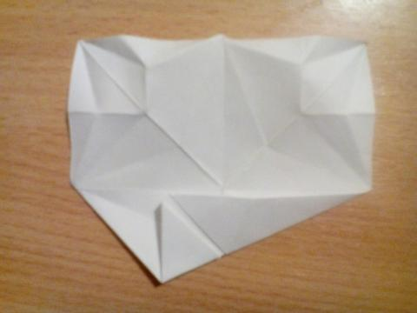
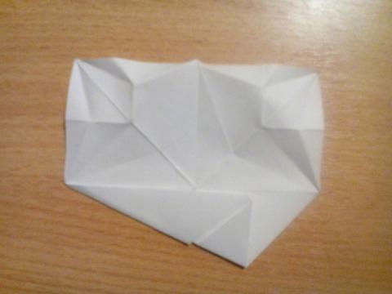
Развернуть весь квадрат(фото11), согнуть внутрь углы нижней части заготовки (фото12)Сторону получившегося треугольника согнуть к вертикальной линии(фото13), отогнуть и согнуть вторую сторону(фото14).
11
12
13
14

Slide 10
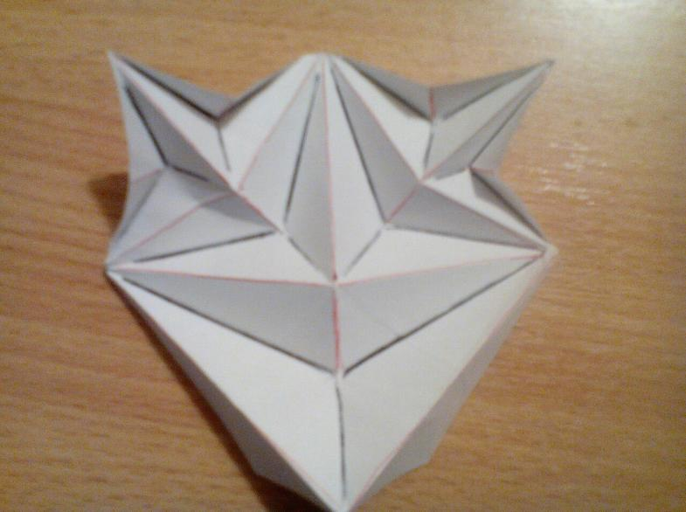
Все линии сгибов намечены.Теперь приступаем к складывания самого модуля. На фото показаны линии сгибов (красные - гора, чёрные- долина).Подробнее далее.

Slide 11
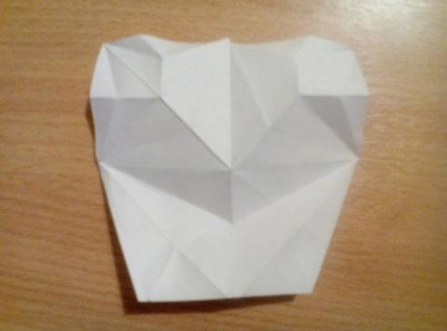
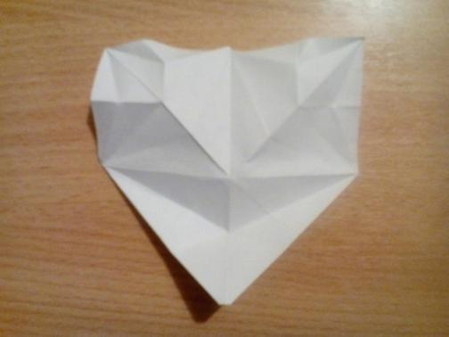
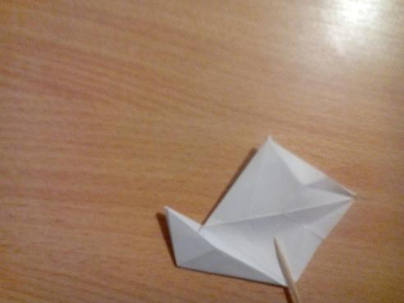
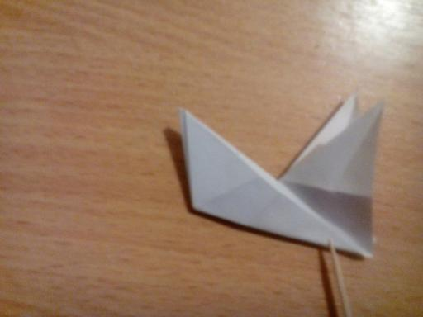
Начинаем складывать с нижней части самые крупные складки. Должен получиться треугольник. Далее складки с двух сторон поменьше. И в последнюю очередь складки для лучиков .Их четыре.

Slide 12
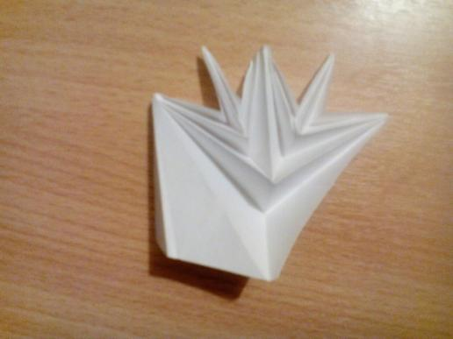
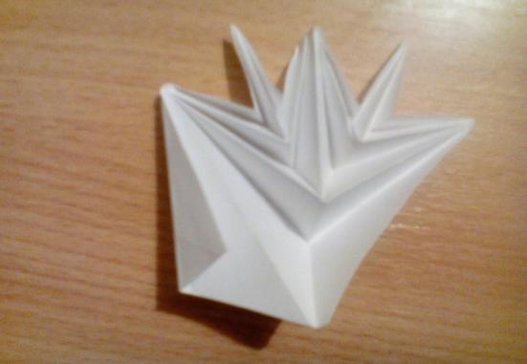
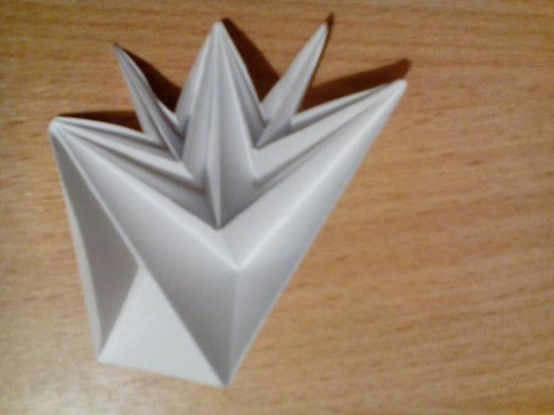
И последний этап сборки модуля. Отгибаем снизу с левой стороны треугольник и загибаем его наверх.

Slide 13
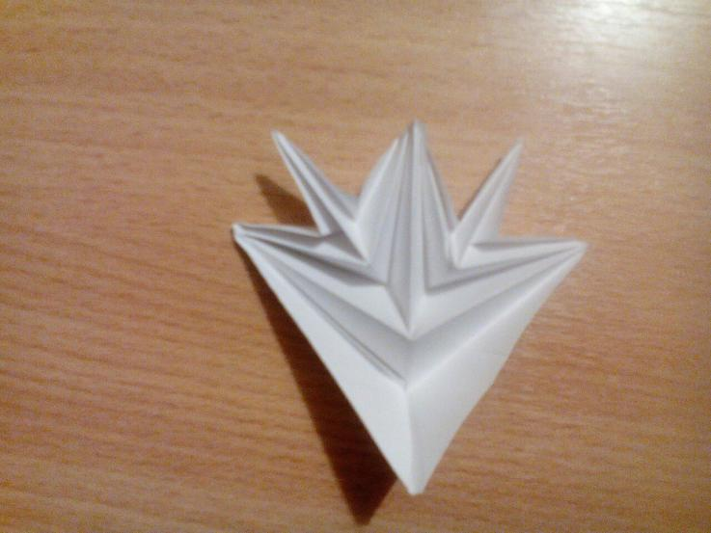
Наш модуль готов. Таких модулей нужно сделать 6 штук.

Slide 14
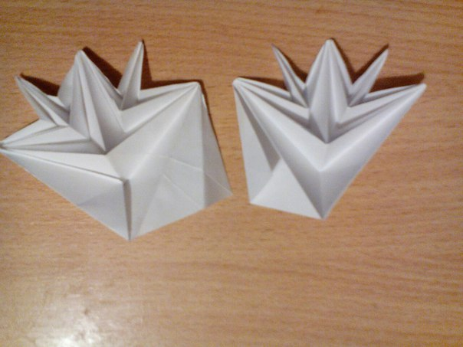
Собираем модули. Совмещаем треугольник левого модуля с треугольником правого модуля и заправляем внутрь правого. Модули надежно закреплены.

Slide 15
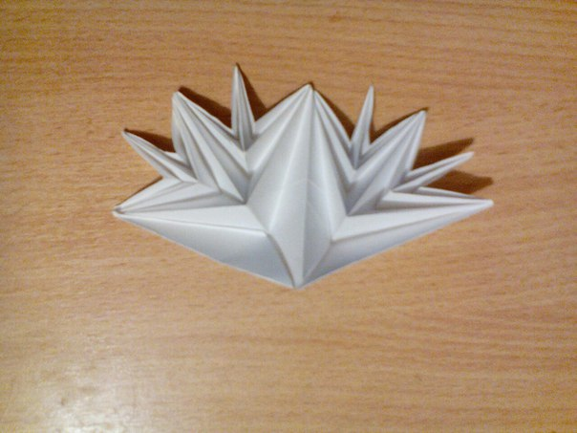
С остальными модулями поступаем точно также.

Slide 16
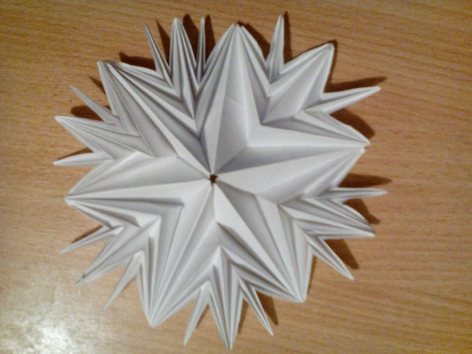
Наша снежинка готова.

Slide 17
Спасибо за внимание.
Творческих успехов!

Slide 18
Использованные ресурсы
http://www.youtube.com/watch?v=JeVXTv6WDJw

